Slide 1
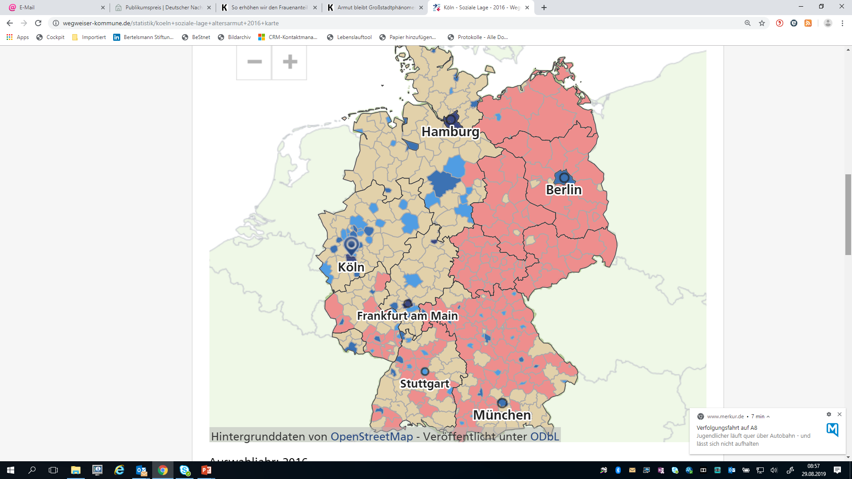
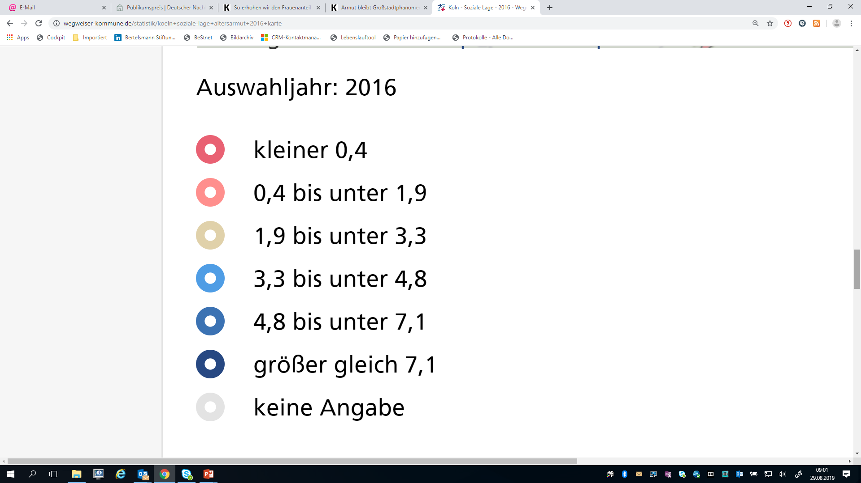
Armut ist eher ein Großstadtphänomen? Im Osten noch kein großes Problem
(Grundsicherung im Alter in %)
Größere verschämte Armut in ländlichen Regionen?
Quelle: www.wegweiser-kommune.de

